Slide 1
重复生产
介绍
设置
重复生产处理流程
系统操作

Slide 2
介绍
生产类型
（1）离散型
（2）重复生产

Slide 3
离散订单型
1.产品的需求不联续
2.是按照客户订单的需求而生产
3.使用加工单的方式进行生产

Slide 4
重复生产
重复生产又被称作大批量生产，是那种生产大批量标准化产品的生产类型。生产商可能需要负责整个产品系列的原料，并且在生产线上跟踪和记录原料的使用情况。此外，生产商还要在长时期内关注质量问题，以避免某一类型产品的质量逐步退化。虽然在连续的生产过程中，各种费用，如原料费用、机器费用，会发生重叠而很难明确分清，但为了管理需要，仍然要求划分清楚。

Slide 5
设置流程
物料计划参数
1.4.7
工艺流程
工作中心库位
1.1.18
产品结构
13.5
生产线
18.22.1.1
生产线变更
18.22.1.6
班次维护
18.22.1.6

Slide 6
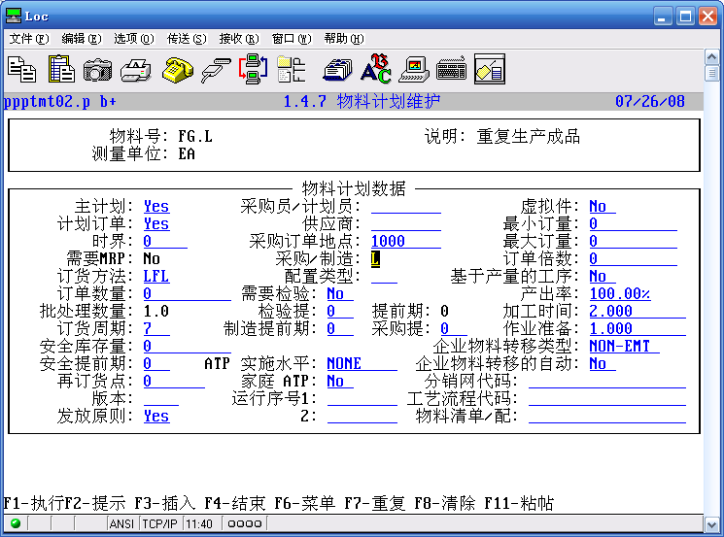
物料计划维护
此功能是用于维护物料的计划参数
-采购/制造：L，代表是重复生产的物料
只需要对成品进行设置，原料还是设置为P
生产线日程只能安排”L“的物料

Slide 7
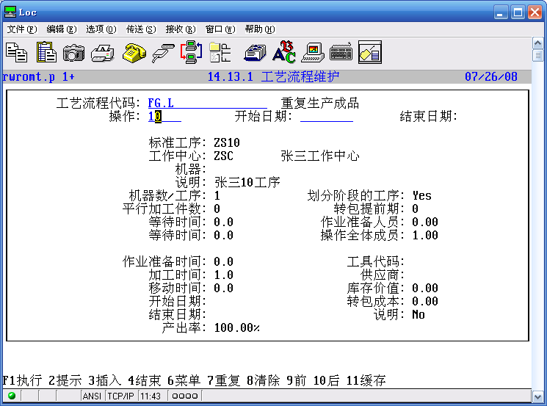
工艺流程维护
维护成品的工艺流程
注意各个工序对应的”工作中心“

Slide 8
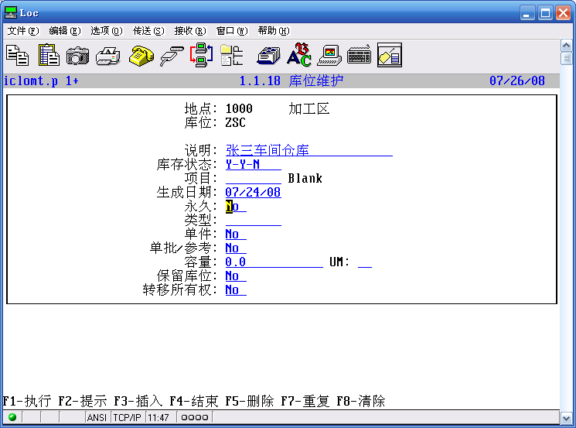
工作中心库位
要为每一个工作中心维护一个库位，
库位的编码一定要跟工作中心的编码一样

Slide 9
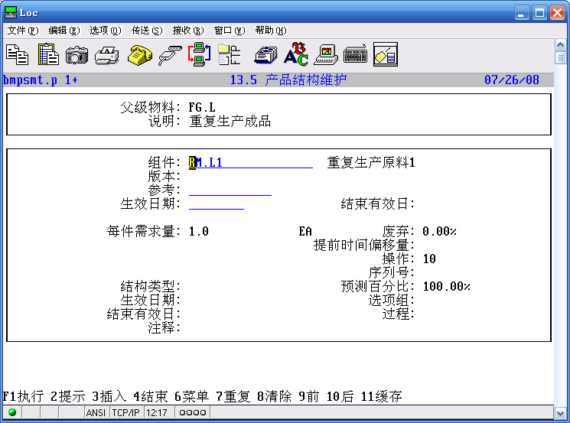
产品结构维护
维护产品结构
操作字段一定要输入使用到此组件的工序
在重复生产的领料单计算是会用到此设置

Slide 10
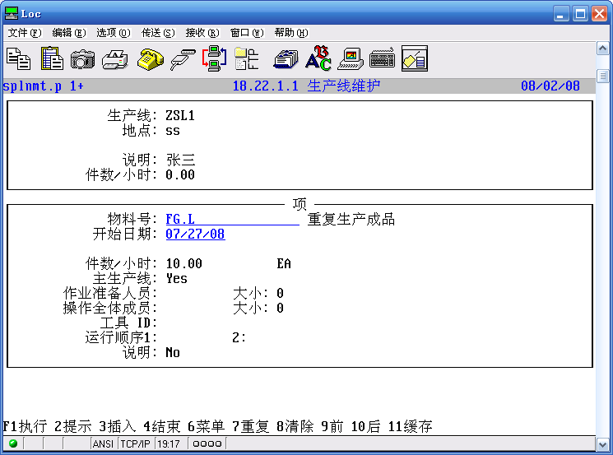
生产线维护
生产线维护用于设置生产线及在此生产线生产的成品和产能

Slide 11
生产线维护– 关键字段说明
字段 | 说明
生产线 | 生产线代码，你可根据实际的情况设置多个生产线
地点 | 生产线所属的地点
物料号 | 指定在该生产线的上生产的物料，一个生产线可以生产多个产品
开始日期 | 该物料在该生产线可开始生产的日期
件数/小时 | 该物料在该生产线每小时可生产多少件
主生产线 | Yes :该物料主要是在此生产线生产，计划日程批准的时优先按在主生产线上生产 No:该物料不是主要在此生产线上生产的，计划日程批准时如主生产线的已经满负荷，则会安排在次要生产线上生产

Slide 12
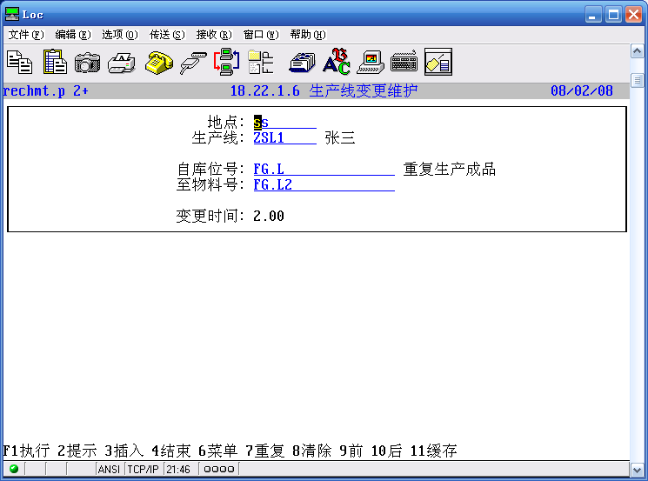
生产线变更维护
此功能用于设置不同产品在相应生产线的换模时间，可根据不同的配搭设置不同的变更时间，如FG.L变为FG.L2的时间是2小时，查如FG.L2变更为FG.L的时间可设置不同时间，如3小时。

Slide 13
生产线变更维护– 关键字段说明
字段 | 说明
地点 | 生产线所属的地点
生产线 | 指定对那一条生产线设定生产日历
自库位号 | 指原来生产的料号
至物料号 | 将要生产的物料号
变更时间 | 换模时间

Slide 14
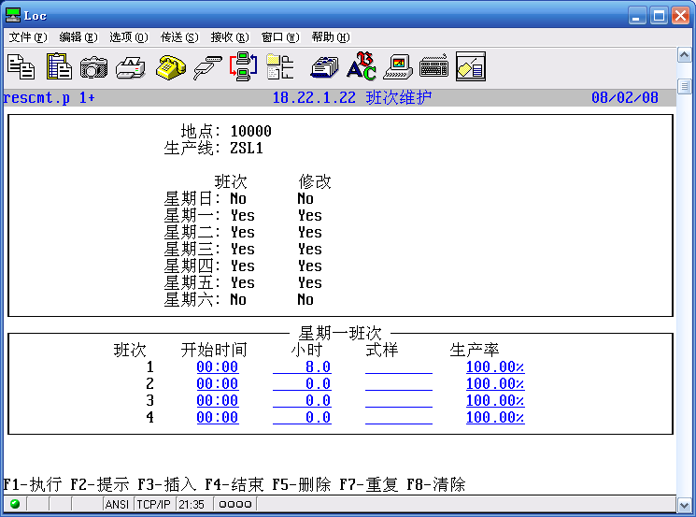
班次维护
此功能用于指定不同生产线的工作日历，及不同班次的工作时间和生产率

Slide 15
班次维护– 关键字段说明
字段 | 说明
地点 | 生产线所属的地点
生产线 | 指定对那一条生产线设定生产日历
班次
小时 | 每班的小时数
生产率 | 当班的生产率

Slide 16
高级重复生产日程处理流程
MRP处理流程
日程维护
18.22.2.1
重复生产
领料单打印
18.22.3.5
重复日程批准
23.8
日程展开
18.22.2.4
重复生产
领料单转移
18.22.3.6
生产线日程
安排
18.22.1.10
重复生产
领料单计算
18.22.3.1
倒冲事务
18.22.13
重复生产
计划更新
18.22.1.18

Slide 17
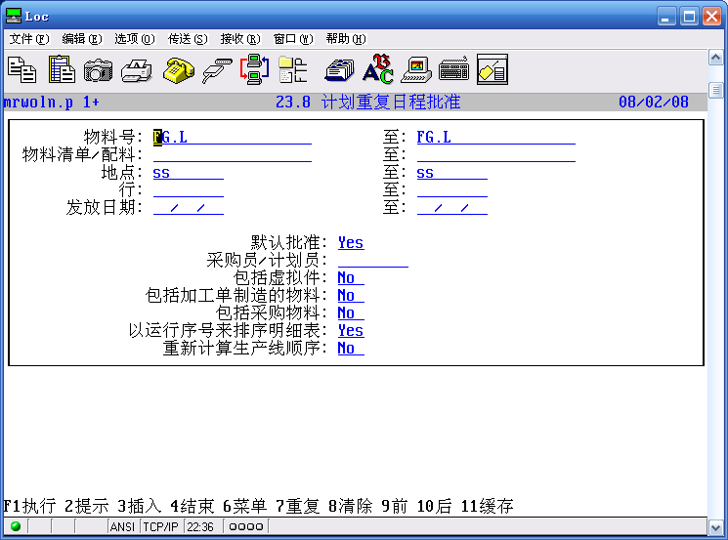
重复生产日程批准（1）
此功能用于批准计划加工单到重复生产日程
MRP运行后根据相应的需求产生计划加工单
注意：“重新计算生产线顺序”字段，如果为Yes,则根据生产线的产能重新安排生产计划，No:不根据产能进行排产

Slide 18
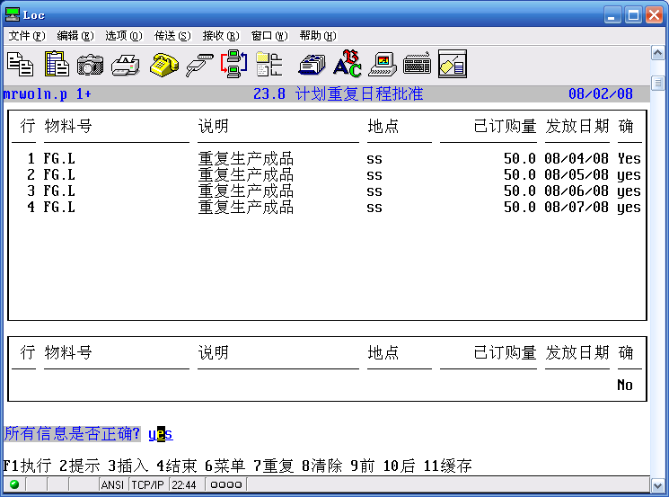
重复生产日程批准（2）
此功能用于批准计划加工单到重复生产日程
注意：批准相应行后按F1进行保存
计划加工单批准后会生成生产线日程安排
（ 18.22.1.10）

Slide 19
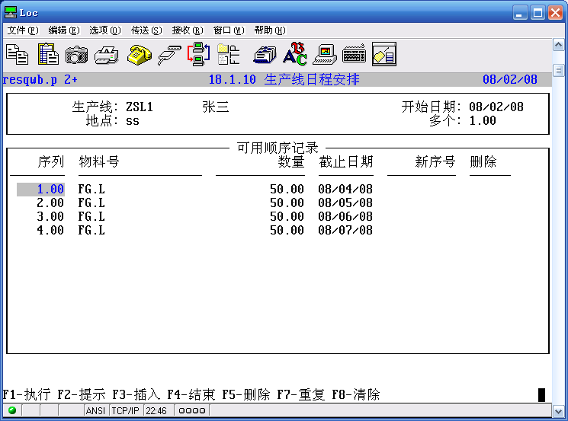
生产线日程安排
此功能用于修改，或新增“重复日程”批准后的生产计划
注意：按F1会根据产能重新安排生产计划
-序号：序号用于区分此生产线上产品的优先次序
-物料号：要在此生产线生的有成品号
-数量：要生产的数量
-截止日期：生产的日期

Slide 20
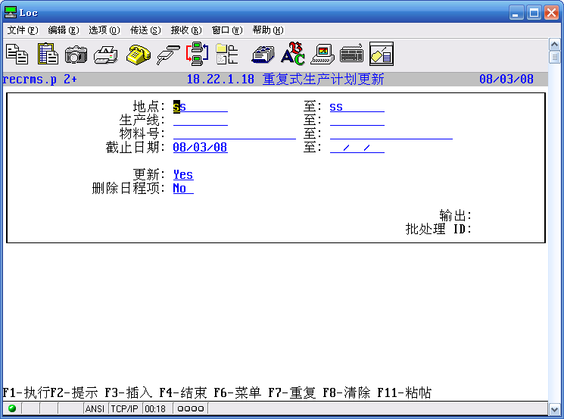
重复生产日程更新
此功能用于更新重复生产日程，重新后生产线计划安排复制到生产日程
-更新:Yes,执行更新操作
No,只提供预览，不执行更新
-删除日程项：
Yes,在更新后删除生产线计划安排
No,更新后不删除生产线计划安排

Slide 21
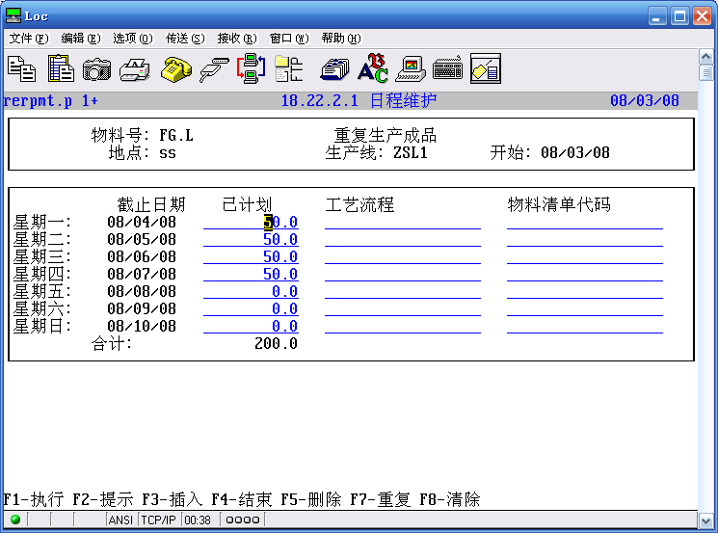
日程维护
此功能用于增加，修改重复生产日程
-物料号：指定成品号
-地点：生产的地点
-生产线：此物料在那一条生产线上的日程
-开始：显示日程的开始日期
-已计划：生产数量
-工艺流程：可指定替代工艺流程，留空则使用与物料号相同的工艺流程
-物料清单代码：可指定替代物料清单代码：留空则与物料号相同

Slide 22
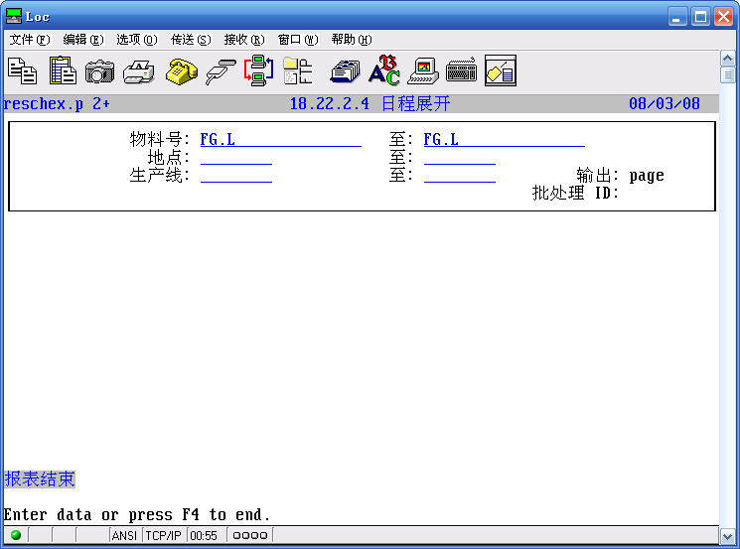
日程展开
此功能用于中生成子项目需求，该需求可手动输入 也可从 MRP 计划订单生成。通常输入一组项目的日程，然后一起分解。

Slide 23
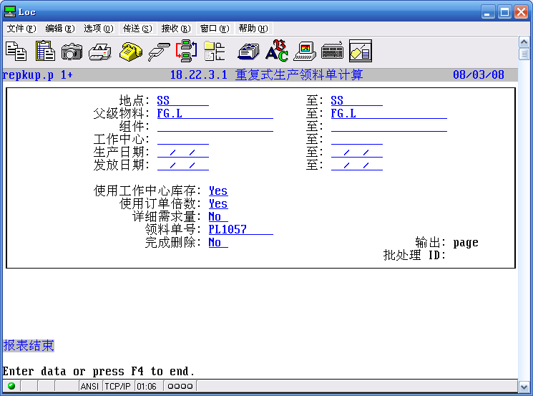
重复生产领料单计算
此功能用于确定工作中心的子项目需求，并创建领料单以满足需求。该计算考虑已分解重复日程（它们匹配指定的地点、项目、工作中心和生产日期）的子项目需求

Slide 24
重复生产领料单计算– 关键字段说明
字段 | 说明
计算范围 | 可按照地点，物料号，生产日期指定更新的范围
使用工作中心库存 | Yes:会考虑工作中心库位中的未备料库存,如在工作中心位有可用库存，则会减少从正常库位发料的数量 No:不考虑工作中心库位的未备料库存
使用订单倍数 | 是否考虑原料的订单的倍数，既最包装量
领料单号 | 计算后将生成的领料单号码，可由系统根据编码原则生成，编码原则可以18.22.24中设定
完成时删除 | Yes:在计算完成后，系统自动把计算好的领料单删除，此功能只用于生成模拟报表，查看库存是否有足够的物料 No:在一般情况下设此值，生成会保存领料单数据

Slide 25
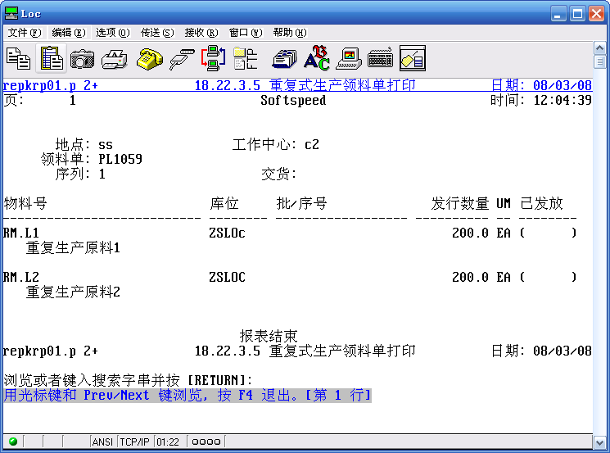
重复生产领料单打印
此功能用于打印领料单，在领料单计算后会生成领料单，
仓库根据此领料单进行发料事务

Slide 26
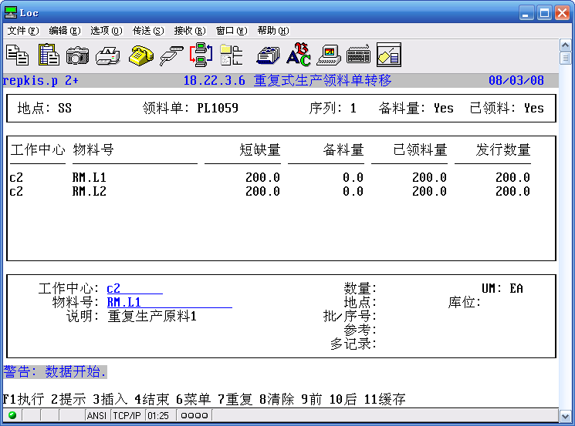
重复生产领料单转移
此功能用于把根据领料单的物料及数量从正常库存转至库间库位，
-地点：指定地点
-领料单号：指定领料单计算后产生的领料单号
-备料量
Yes:发行数量默认为备料量
No:需要手工指定数量
-已领料：
Yes:发行数量默认为已领料量
No:需要手工指定数量

Slide 27
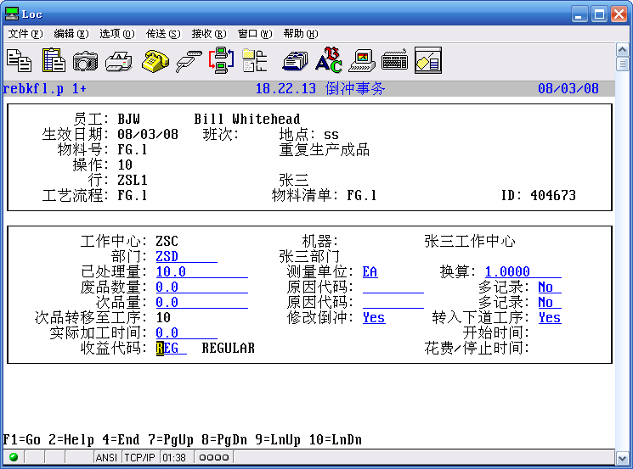
倒冲事务（1）
此功能用于记录用于生产的处理数量，废品数量，次品数量（返工），耗用时间，消耗物料的情况

Slide 28
倒冲事务（1）– 关键字段说明
字段 | 说明
员工 | 指定反馈事务的员工代码
生效日期 | 指定处理事务的总账生效日期
地点 | 处理事务的地点
物料 | 反馈的物料号
操作 | 反馈的工序
行 | 指定反馈数量的生产线代码
已经处理数量 | 指定此次反馈处理的数量，包括完成数量，报废数量，和次品数量
废品数量 | 指定报废的数量
次品数量 | 返工数量
原因代码 | 可指定报废及返工的原因代码，用于数据分析
修改回冲 | Yes:当物料的使用与标准用量有差异时可修改物料的耗用量 No:耗用量为标准用量，
实际加工时间 | 指定实际的加工时间，此时间用于计算实际耗用的人工

Slide 29
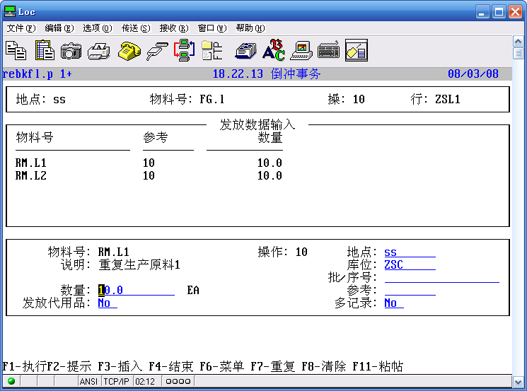
倒冲事务（2）
此功能用于记录用于生产的处理数量，废品数量，次品数量（返工），耗用时间，消耗物料的情况
可指定消耗物料的情况，如不指定，则使用标准用量

Slide 30
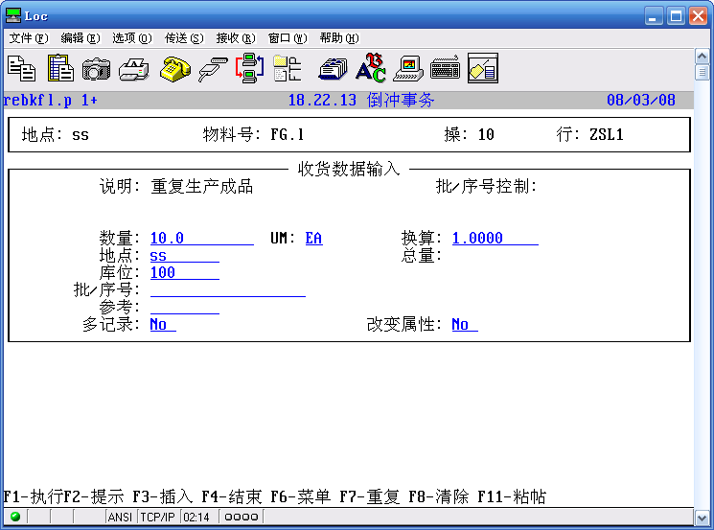
倒冲事务（3）
此功能用于记录用于生产的处理数量，废品数量，次品数量（返工），耗用时间，消耗物料的情况
可指定成品的入库库位，如不指定，则使用默认库位

